Slide 1
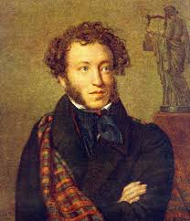
Александр Сергеевич Пушкин

Slide 2
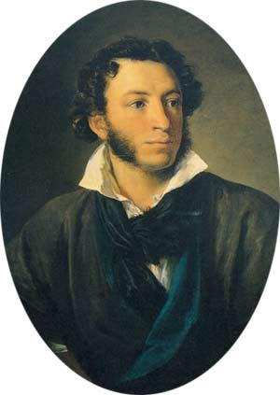
Алекса́ндр Серге́евич Пу́шкин (26 мая [6 июня] 1799, Москва — 29 января [10 февраля] 1837, Санкт-Петербург) —русский поэт, драматург и прозаик.
Ещё при жизни Пушкина сложилась его репутация величайшего национального русского поэта. Пушкин рассматривается как создатель современного русского литературного языка

Slide 3
П О Э М Ы
Руслан и Людмила (1817—1820)
Кавказский пленник (1820—1821)
Гавриилиада (1821)
Вадим (1821—1822)
Братья разбойники (1821—1822)
Бахчисарайский фонтан (1821—1823)
Цыганы (1824)
Граф Нулин (1825),

Slide 4
П Р О З А
Арап Петра Великого (1827)
Роман в письмах (1829)
Повести покойного Ивана Петровича Белкина (1830)
Выстрел
Метель
Гробовщик
Станционный смотритель
Барышня-крестьянка
История села Горюхина (1830)
Рославлев (1831)
Дубровский (1833)
Пиковая дама (1834)
История Пугачёва (1834)
Египетские ночи (1835)
Путешествие в Арзрум во время похода 1829 года (1835)
Капитанская дочка (1836)

Slide 5
С К А З К И
Жених (1825)
Сказка о попе и о работнике его Балде (1830)
Сказка о медведихе (1830—1831)
Сказка о царе Салтане, о сыне его славном и могучем богатыре князе Гвидоне Салтановиче и о прекрасной царевне лебеди (1831)
Сказка о рыбаке и рыбке (1833)
Сказка о мёртвой царевне и семи богатырях (1833)
Сказка о золотом петушке (1834)

Slide 6
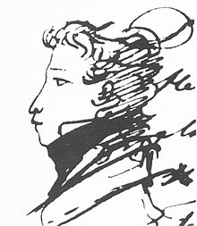
Я вас любил: любовь еще, быть может, В душе моей угасла не совсем; Но пусть она вас больше не тревожит; Я не хочу печалить вас ничем. Я вас любил безмолвно, безнадежно, То робостью, то ревностью томим; Я вас любил так искренно, так нежно, Как дай вам бог любимой быть другим.

Slide 7
1829-м годом Пушкин сам обозначил время создания стихотворения «Я Вас любил: любовь еще, быть может». В большом академическом собрании сочинений поэта эта дата уточняется: «1829 год, не позднее ноября». Впервые это стихотворение было опубликовано в альманахе «Северные цветы на 1830 год». Когда же было написано стихотворение «Я вас любил...», и кому оно адресовано? Осень и зиму 1828 Пушкин провел в Москве и Тверской губернии, середину января–начало марта 1829 г. – в Петербурге. Около 10 марта 1829-го он покинул столицу и длительное время провел в Тверской губернии, Москве и Закавказье. В начале ноября Пушкин вернулся в Петербург. Можно высказать предположение, что Толстой (который затем написал музыку к стихам) получил текст написанного стихотворения в феврале – марте 1829 года. Устанавливаемая дата создания пушкинского стихотворения «Я Вас любил» (февраль — март 1829 года) укрепляет гипотезу одного из первых биографов Пушкина, П. В. Анненкова, что адресатом стихотворения является А. А. Оленина. С этим согласуется также утверждение внучки А. А. Олениной, что до 1917 г. у нее хранился альбом Олениной с вписанным в него рукой Пушкина стихотворением «Я Вас любил...». Данное стихотворение написано разностопным ямбом. Этот размер характерен для всего творчества Пушкина.

